Slide 1




買い物・食事

Slide 2
TIẾT 1

Slide 3


いくらですか

Slide 4
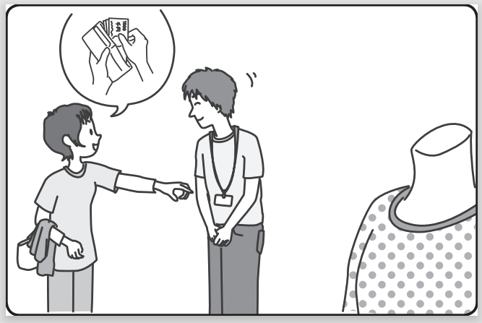

チャレンジ ３
じゃ、あれを ください。

Slide 5
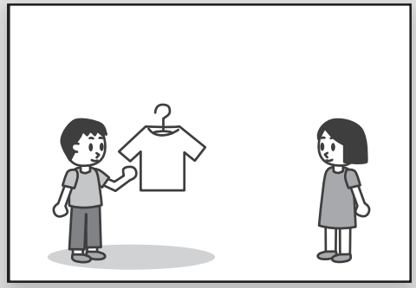
Nを ください: Lấy cho tôi N(mua N)
じゃ、これを ください。

Slide 6
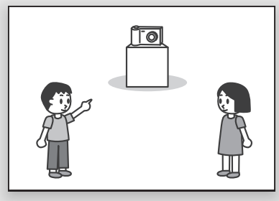
Nをください: Lấy cho tôi N(mua N)
じゃ、あれを ください。

Slide 7
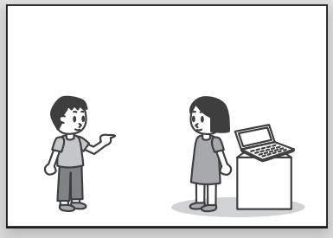
Nをください: Lấy cho tôi N(mua N)
じゃ、それを ください。

Slide 8
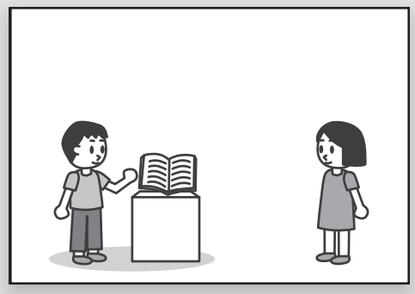
Nをください: Lấy cho tôi N(mua N)
じゃ、この ほんを ください。

Slide 9
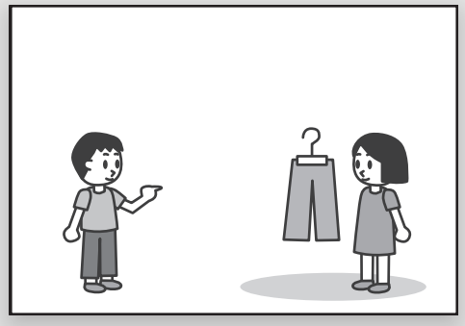
Nをください: Lấy cho tôi N(mua N)
じゃ、その ズボンを ください。

Slide 10
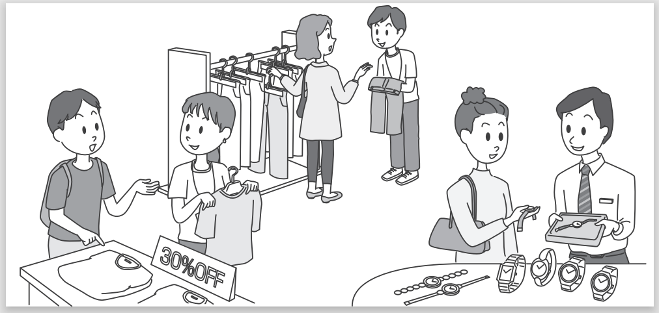
A：すみません。この Tシャツは いくらですか。
Ｂ：３０００えんです。
A：そうですか。その Tシャツは いくらですか。
Ｂ：２０００えんです。
A：じゃ、それを ください。
Notes:
Cho sv đọc lại đoạn hội thoại và nói theo mẫu lần lượt khoanh tròn trong slide

Slide 11
A：すみません。このズボンは いくらですか。
Ｂ：２０００えんです。
A：そうですか。そのズボンは いくらですか。
Ｂ：３０００えんです。
A：じゃ、これを ください。

Slide 12
A：すみません。このとけいは いくらですか。
Ｂ：４００００えんです。
A：そうですか。そのとけいは いくらですか。
Ｂ：３００００えんです。
A：じゃ、それを ください。

Slide 13
TIẾT 2

Slide 14
やってみよう

Slide 15
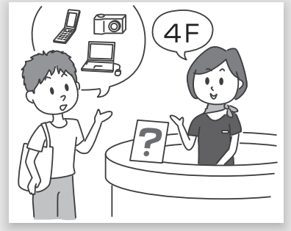
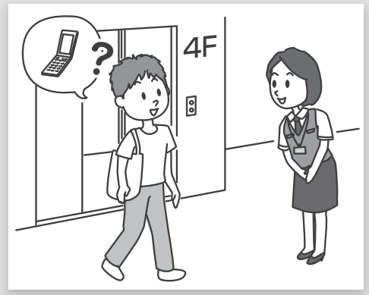
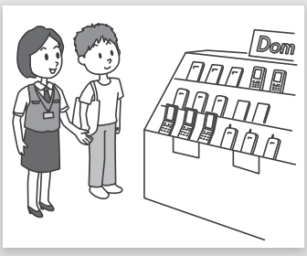
はなしましょう
１
２
３
Notes:
Cho sv nhớ lại và luyện lại toàn bộ cả bài lần lượt theo các hình 1,2,3

Slide 16
１
A：すみません、サカイでんきは なんかいですか。
B：よんかいです。
A：ありがとうございます。
2－3
B：いらっしゃいませ。
A：けいたいでんわは どこですか。
A：こちらです。

Slide 17
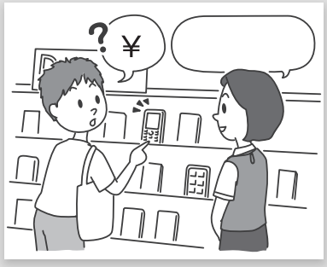
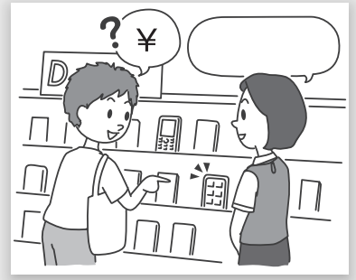
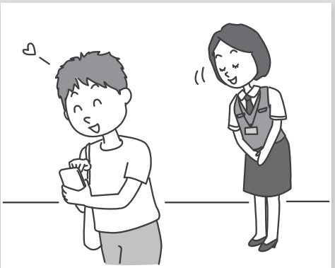
はなしましょう
５
４
６
Notes:
Cho sv nhớ lại và luyện lại toàn bộ cả bài lần lượt theo các hình 4,5,6

Slide 18
4－5ー
6
A：これは いくらですか。
B：にまんえんです。
A：それは いくらですか。
B：にまん ごせんえんです。
A：じゃ、これを ください。
B：ありがとう ございました。

Slide 19
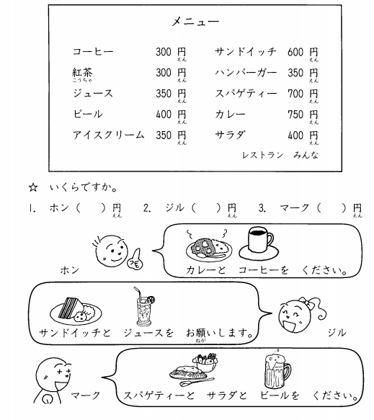
読解
Notes:
Cho sv đọc bài đọc và trả lời câu hỏi Ikuradesuka.

